Slide 1
স্বাগত

Slide 2
পরিচিতি
হোসনেয়ারা (লাকী)
এম,এস,এস, এম এড
সহকারী শিক্ষক (আই সি টি)
রায়পুর স্কুল এন্ড কলেজ ,
বাঘারপাড়া ,যশোর ।
01712333017
Mail-lucky333017@gmail.com
তথ্য ও যোগাযোগ প্রযুক্তি
শ্রেণিঃ নবম-দশম
অধ্যায়ঃ ০১
*সামাজিক যোগাযোগ ও আইসিটি*

Slide 3
তোমরা কী বলতে পার ছবিটি কার?
মার্ক জুকারবার্গ

Slide 4
আজকের পাঠ
সামাজিক যোগাযোগ সাইট ও আইসিটি

Slide 5
শিখনফল
এ পাঠ থেকে শিক্ষার্থীরা---------
১। সামাজিক যোগাযোগ সাইট কি তা করতে পারবে;
২। ইন্টারনেট ভিত্তিক সামাজিক যোগাযোগ সাইট চিহ্নিত করতে পারবে ;
৩। বর্তমানে সামাজিক যোগাযোগ সাইটের প্রভাবসমূহ ব্যাখ্যা করতে পারবে।

Slide 6
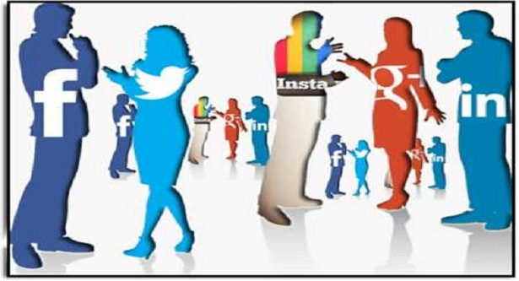
সামাজিক যোগাযোগ সাইট কি?
মানুষ সমাজবদ্ধ জীব। সমাজে চলাফেরা ও বিকাশের জন্য প্রযুক্তি নির্ভর এই আধুনিক সমাজে মানুষে মানুষে যোগাযোগের প্রয়োজন। এবং আইসিটিতে সামাজিক যোগাযোগ বলতে নেটওয়ার্কের মাধ্যমে মানুষে মানুষে মিথস্ক্রিয়াকেই বোঝায়। অর্থাৎ আইসিটির ব্যবহার করে মানুষ যোগাযোগ ও ভাবপ্রকাশের জন্য বা ছবি, অডিও, ভিডিয়ো ইত্যাদি আদান-প্রদানের জন্য যা কিছু সৃষ্টি করে তাই সামাজিক যোগাযোগ।আইসিটির বিকাশের ফলে বর্তমানে এই যোগাযোগ হয়ে পড়েছে সহজ,সাশ্রায়ী এবং অনেক ক্ষেত্রে নিরাপদ।

Slide 7
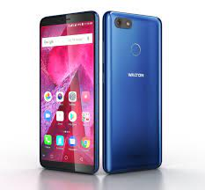
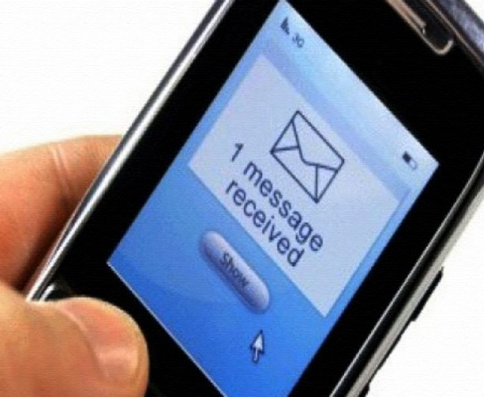
সামাজিক যোগাযোগ সাইটসমূহঃ
যেমন-ইন্টারনেটের ব্যবহার,ই-মেইল, মোবাইল ফোন,ম্যাসেজিং, ব্লগিং এবং সামাজিক যোগাযোগ প্ল্যাটফর্মসমূহ ব্যবহার করে আইসিটির ভিত্তিক সামাজিক যোগাযোগ অনেক সহজ।

Slide 8
একক কাজ
সময়-3মিনিট
সামাজিক যোগাযোগ সাইট বলতে কী বোঝায় ।

Slide 9
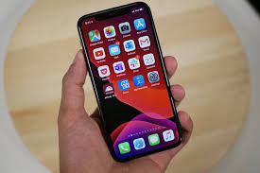
ইন্টারনেট ভিত্তিক উল্যেখযোগ্য কিছু সামাজিক যোগাযোগ সাইটঃ
মোবাইল ফোন
ইউটিউব
ই-মেইল
ম্যাসেজিং এ্যাপ
ইন্সট্যাগ্রাম
ফেসবুক
বিভিন্ন ব্লগ
ও
ব্লগিং সাইট
টুইটার

Slide 10
জনপ্রিয় সামাজিক যোগাযোগ সাইটঃ
ফেসবুক সামাজিক যোগাযোগ ব্যবস্থার একটি ওয়েবসাইট। ২০০৪ সালের ৪ঠা ফেব্রুয়ারি মার্ক জুকারবার্গ তার অন্য বন্ধুদের সাথে নিয়ে এটি চালু করেন। বিনামূল্যে যে কেউ এর সদস্য হতে পারে। ব্যবহারকারীগণ বন্ধু সংযোজন,বার্তা প্রেরণ এবং তাদের ব্যক্তিগত তথ্যাবলি প্রকাশ, আদান-প্রদান ও হালনাগাদ করতে পারেন। এছাড়াও এতে অডিও ও ভিডিও আদান-প্রদান করা যায়। ফেসবুকে যে কোন প্রতিষ্ঠান নিজস্ব পেজ যেমন খুলতে পারে ,তেমনি সমমনা বন্ধুরা মিলে চালু করতে পারে কোন গ্রুপ।

Slide 11
জনপ্রিয় সামাজিক যোগাযোগ সাইটঃ
টুইটারও একটি সামাজিক যোগাযোগ ব্যবস্থা। তবে ফেসবুকের সাথে এর একটি মৌলিক পার্থক্য রয়েছে। এটিতে ব্যবহারকারীদের সর্বোচ্চ ১৪০ Character-এর মধ্যে তাদের মনোভাব প্রকাশ ও আদান-প্রদান করতে হয়। এজন্য এটিকে মাইক্রোব্লগিং‌নংযের একটি ওয়েবসাইটও বলা হয়। ১৪০ অক্ষরের এই বার্তাকে বলা হয় টুইট। এর সদস্যদের টুইট বার্তাগুলো তাদের প্রোফাইল পাতায় দেখা যায়। সদস্যরা অন্য সদস্যদের টুইট পড়ার জন্য সে সদস্যকে follow করতে পারেন।

Slide 12
জোড়ায় কাজ
সময়-৪মিনিট
ফেসবুক ও টুইটার এর ২ টি করে বৈশিষ্ট্য লিখ ।

Slide 13
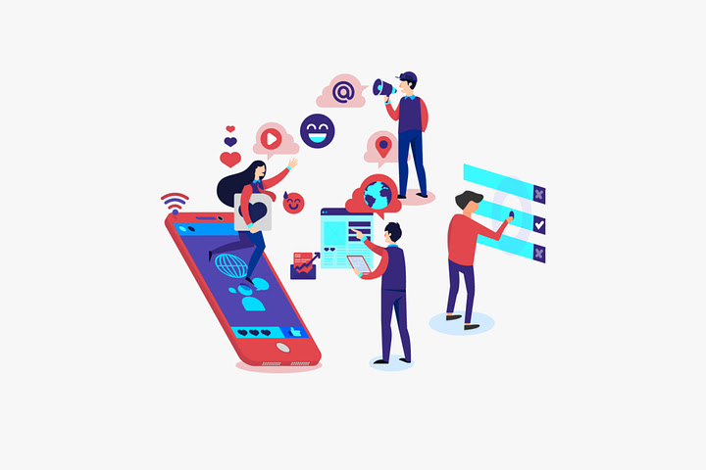
বর্তমানে সামাজিক যোগাযোগ সাইটের প্রভাবসমূহঃ
বর্তমানে সামাজিক যোগাযোগ সাইট হয়ে পড়েছে সহজ, সাশ্রয়ী এবং নিরাপদ।

Slide 14
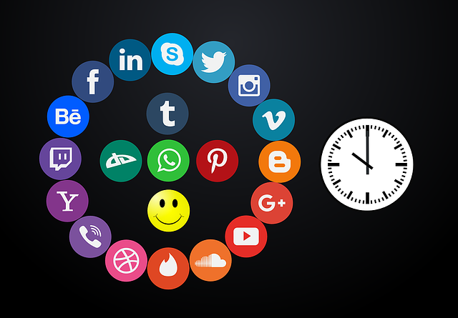
বর্তমানে সামাজিক যোগাযোগ সাইটের প্রভাবসমূহঃ
সামাজিক যোগাযোগ সাইট সমূহ স্বল্প সময়ে ও স্বল্প খরচে যোগাযোগের অন্যতম মাধ্যম।

Slide 15
বর্তমানে সামাজিক যোগাযোগ সাইটের প্রভাবসমূহঃ
সামাজিক যোগাযোগ সাইট সমূহ ব্যবসা বানিজ্যের অন্যতম হাতিয়ার।

Slide 16
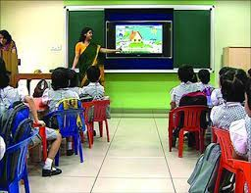
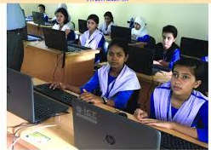
বর্তমানে সামাজিক যোগাযোগ সাইটের প্রভাবসমূহঃ
সামাজিক যোগাযোগ সাইট সমূহ শিক্ষা বিস্তারের উল্যেখযোগ্য প্লাটফর্ম।

Slide 17
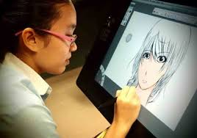
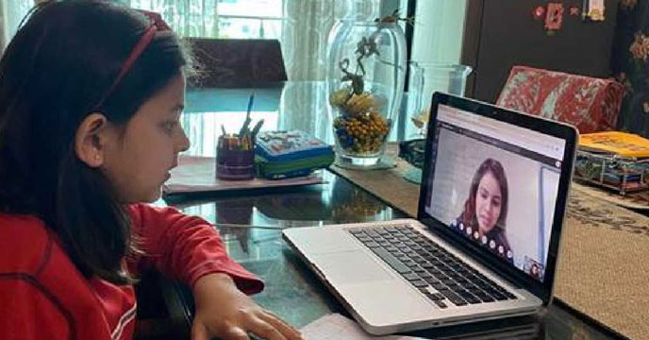
বর্তমানে সামাজিক যোগাযোগ সাইটের প্রভাবসমূহঃ
সামাজিক যোগাযোগ সাইট সমূহ সুপ্ত প্রতিভা বিকাশের অন্যতম উপাদান।

Slide 18
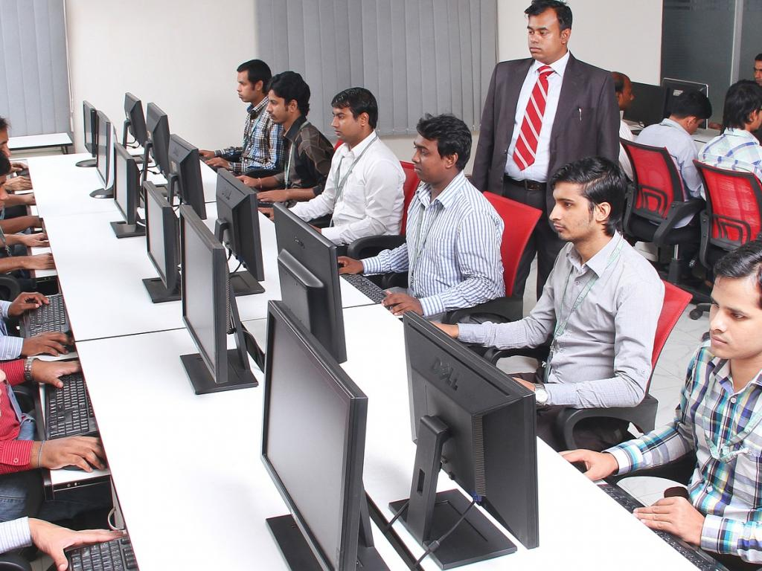
বর্তমানে সামাজিক যোগাযোগ সাইটের প্রভাবসমূহঃ
সামাজিক যোগাযোগ সাইট সমূহ কর্ম সংস্থানের বিশেষ এক বাজার।

Slide 19
দলীয় কাজ
সময়-৫ মিনিট
বর্তমানে সামাজিক যোগাযোগ সাইটের প্রভাবসমূহ লেখ।

Slide 20
মূল্যায়ন
ফেসবুকের প্রতিষ্ঠাতা কে?
কতো সালে ফেসবুক চালু হয়?
টুইটারে এক সাথে সর্বোচ্চ কয়টি বর্ণ টুইট করা যায় ?

Slide 21
বাড়ীর কাজ
সামাজিক যোগাযোগ সাইটসমূহের ভালো ও মন্দ দিক নিয়ে
একটি প্রতিবেদন রচনা কর ।

Slide 22
ধন্যবাদ সবাইকে

